Slide 1
Métricas data quality
Dr. César Byron Guevara Maldonado

Slide 2
METRICAS DE CALIDAD DE DATOS
Esta definición propuesta por la norma ISO implica que el significado de la calidad de los datos varía en función del uso que se quiera hacer de ellos. Por ejemplo, en algunos casos, la precisión de los datos es más importante que la exhaustividad de los mismos, mientras que en otros casos puede ocurrir lo contrario.

Slide 3
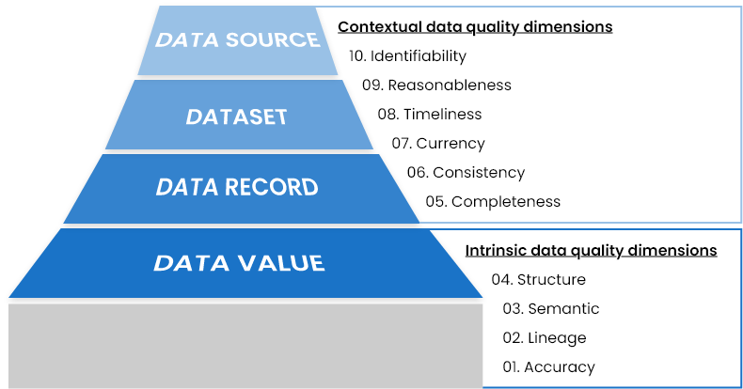
Dimensiones de la calidad de los datos

Slide 4
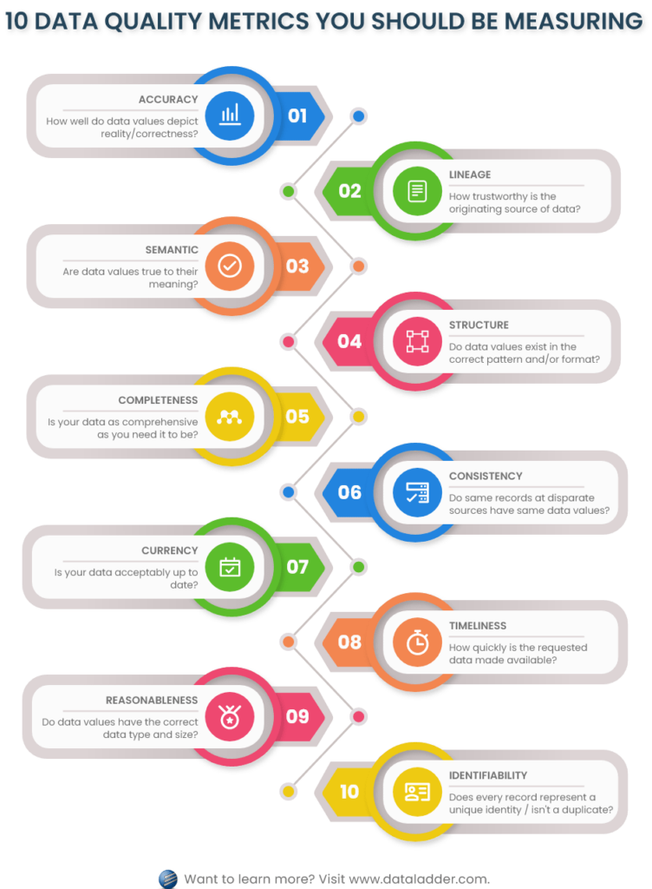
METRICAS DE CALIDAD DE DATOS

Slide 5
PRECISIÓN
La precisión de los valores delos datos se mide verificándolos con una fuente conocida de información correcta. Esta medición podría ser compleja si hay múltiples fuentes que contienen la información correcta. En estos casos, hay que seleccionar el más inclusivo para su dominio, y calcular el grado de concordancia de cada valor de los datos con la fuente.
Ejemplo de valores de datos precisos
Considere una base de datos de empleados que contiene el número de contacto de los empleados como atributo. Un número de teléfono exacto es el que es correcto y existe en la realidad. Puede verificar todos los números de teléfono de su base de datos de empleados cotejándolos con una base de datos oficial que contenga una lista de números de teléfono válidos.

Slide 6
LINAJE
El linaje de los valores de los datos se verifica o comprueba validando la fuente de origen, y/o todas las fuentes que han actualizado la información a lo largo del tiempo. Se trata de una medida importante, ya que demuestra la fiabilidad de los datos captados y su evolución en el tiempo.
Ejemplo de linaje de valores de datos
En el ejemplo anterior, los números de contacto de los empleados son fiables si proceden de una fuente válida. Y la fuente más válida para este tipo de información es el propio empleado, ya que los datos se introducen la primera vez o se actualizan con el tiempo. Por otra parte, si los números de contacto se dedujeron de una guía telefónica pública, esta fuente de origen es definitivamente cuestionable y podría contener errores.

Slide 7
SEMÁNTICA
Para garantizar la calidad de los datos, el valor de los mismos debe ser semánticamente correcto, lo que se refiere a su significado, especialmente en el contexto de la organización o el departamento en el que se utilizan. La información suele intercambiarse entre los distintos departamentos y procesos de una empresa. En estos casos, las partes interesadas y los usuarios de los datos deben estar de acuerdo con el significado de todos los atributos que intervienen en el conjunto de datos, para que puedan ser verificados semánticamente.

Slide 8
SEMÁNTICA
Ejemplo de valores de datos semánticamente correctos
Su base de datos de empleados puede tener dos atributos que almacenan los números de contacto de los empleados, a saber, Número de teléfono 1 y Número de teléfono 2. Una definición acordada de ambos atributos podría ser que el número de teléfono 1 es el número de móvil personal del empleado, mientras que el número de teléfono 2 es su número de teléfono residencial.
Es importante señalar que la medida de exactitud validará la existencia y la realidad de ambos números, pero la medida semántica garantizará que ambos números son fieles a su definición implícita, es decir, que el primero es un número de móvil, mientras que el segundo es un número de teléfono residencial.

Slide 9
ESTRUCTURA
El análisis estructural se refiere a la verificación de la representación de los valores de los datos, es decir, que los valores tengan un patrón y un formato válidos. Estas comprobaciones se realizan mejor y se aplican en la entrada y captura de datos, de modo que todos los datos entrantes se validan primero y, si es necesario, se transforman como es debido, antes de almacenarlos en la aplicación.
Ejemplo de valores de datos estructuralmente correctos
En el ejemplo anterior de base de datos de empleados, todos los valores de la columna de Número de teléfono 1 deben estar correctamente estructurados y formateados. Un ejemplo de número de teléfono mal estructurado es: 134556-7(9080. Aunque es posible que el número en sí mismo (sin el guión y el paréntesis adicionales) sea preciso y semánticamente correcto. Pero el formato y el patrón correctos del número deben ser:
+1-345-567-9080.

Slide 10
COMPLETITUD
La exhaustividad define el grado en que se rellenan los valores de datos necesarios y no se dejan en blanco. Puede calcularse de forma vertical (a nivel de atributos) u horizontal (a nivel de registros). Normalmente, los campos se marcan como obligatorios/requeridos para garantizar la integridad de un conjunto de datos. Al calcular la exhaustividad, hay que tener en cuenta sus tres tipos diferentes para garantizar la exactitud de los resultados:
Campo obligatorio que no puede dejarse vacío; por ejemplo, el DNI de un empleado.
Campo opcional que no tiene que ser necesariamente rellenado; por ejemplo, el campo de aficiones de un empleado.
Campo inaplicable que resulta irrelevante según el contexto del registro, y debe dejarse en blanco; por ejemplo, Nombre del cónyuge para una persona no casada.

Slide 11
COMPLETITUD
Ejemplo de datos completos
Un ejemplo de exhaustividad vertical es el cálculo del porcentaje de empleados para los que se proporciona el número de teléfono 1. Y el ejemplo de la exhaustividad horizontal consiste en calcular el porcentaje de información que está completa para un empleado concreto; por ejemplo, los datos de un empleado pueden estar completos en un 80%, cuando falta su número de contacto y su dirección residencial.

Slide 12
METRICAS DE CALIDAD DE DATOS

Slide 13
CONSISTENCIA
La coherencia comprueba si los valores de los datos almacenados para el mismo registro en fuentes dispares no presentan contradicciones y son exactamente iguales, tanto en términos de significado como de estructura y formato.
Los datos coherentes ayudan a realizar informes uniformes y precisos en todas las funciones y operaciones de su empresa. La coherencia no sólo se refiere a los significados de los valores de los datos, sino también a su representación; por ejemplo, cuando los valores no son aplicables o no están disponibles, deben utilizarse términos coherentes para representar la falta de disponibilidad de los datos en todas las fuentes.

Slide 14
CONSISTENCIA
Ejemplos de datos coherentes
La información de los empleados suele almacenarse en las aplicaciones de gestión de RRHH, pero la base de datos debe compartirse o replicarse también para otros departamentos, como el de nóminas o el financiero. Para garantizar la coherencia, todos los atributos almacenados en las bases de datos deben tener los mismos valores. De lo contrario, la diferencia en el número de cuenta bancaria u otros campos críticos puede convertirse en un gran problema.

Slide 15
MONEDA
La vigencia se refiere al grado de antigüedad de los atributos de los datos en el contexto de su uso. Esta medida ayuda a mantener la información actualizada y conforme al mundo actual, de modo que sus instantáneas de datos no tengan semanas o meses de antigüedad, lo que le llevaría a presentar y basar decisiones críticas en información obsoleta.
Para garantizar la actualidad de su conjunto de datos, puede establecer recordatorios para actualizar los datos, o establecer límites a la antigüedad de un atributo, garantizando que todos los valores se sometan a revisión y actualización en un tiempo determinado.
Ejemplo de datos actuales
La información de contacto de su empleado debe ser revisada oportunamente para comprobar si algo ha cambiado recientemente y debe ser actualizado en el sistema.

Slide 16
PUNTUALIDAD
La puntualidad mide el tiempo que se tarda en acceder a la información solicitada. Si sus solicitudes de datos tardan demasiado en terminar, puede ser que sus datos no estén bien organizados, relacionados, estructurados o formateados.
La puntualidad también mide la rapidez con la que la nueva información está disponible para su uso en todas las fuentes. Si su empresa emplea procesos complejos y lentos para almacenar los datos entrantes, los usuarios pueden acabar consultando y utilizando información antigua en algunos puntos.
Ejemplo de puntualidad
Para garantizar la puntualidad, puede comprobar el tiempo de respuesta de su base de datos de empleados. Además, también puede probar cuánto tarda la información actualizada en la aplicación de RRHH en replicarse en la aplicación de nóminas, etc.

Slide 17
RAZONABILIDAD
La razonabilidad mide el grado en que los valores de los datos tienen un tipo y un tamaño de datos razonables o comprensibles. Por ejemplo, es común almacenar números en un campo de cadena alfanumérica, pero la razonabilidad se asegurará de que si un atributo sólo almacena números, entonces debe ser de tipo numérico.
Además, la razonabilidad también impone un límite máximo y mínimo de caracteres en los atributos para que no haya cadenas inusualmente largas en la base de datos. La medida de razonabilidad reduce el espacio para los errores al imponer restricciones sobre el tipo de datos y el tamaño de un atributo.
Ejemplo de razonabilidad
El campo Número de teléfono 1 -si se almacena sin guiones ni caracteres especiales- debe ser numérico y tener un límite máximo de caracteres para que no se añadan por error caracteres alfanuméricos adicionales.

Slide 18
IDENTIFICABILIDAD
La identificabilidad calcula el grado en que los registros de datos son identificables de forma única y no son duplicados entre sí.
Para garantizar la identificabilidad, se almacena en la base de datos un atributo de identificación única para cada registro. Pero en algunos casos, como el de las organizaciones sanitarias, la información personal identificable (PII) se elimina para proteger la confidencialidad del paciente. Aquí es donde puede ser necesario realizar técnicas de concordancia difusa para comparar, hacer coincidir y fusionar registros.
Ejemplo de identificabilidad
Un ejemplo de identificabilidad es imponer que cada nuevo registro en la base de datos de empleados debe contener un número de identificación de empleado único a través del cual serán identificados.

